Slide 2
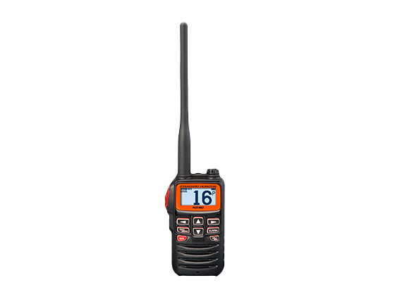
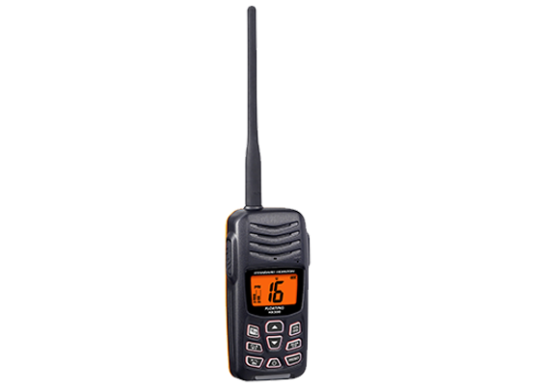
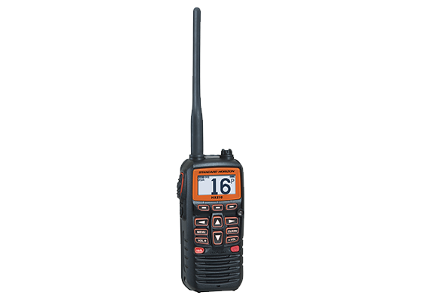
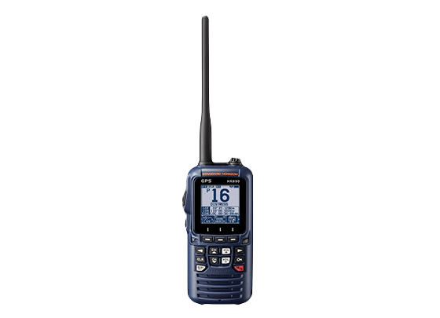
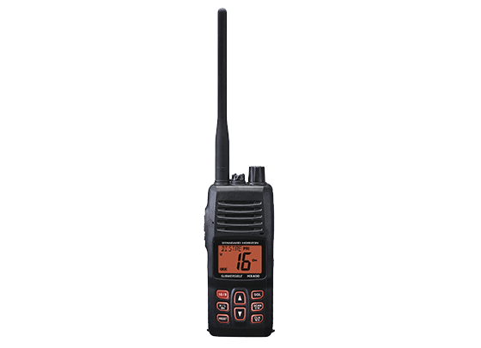
Comparatif des différentes VHF Portables Standard Horizon
Modèle | HX40E | HX300E | HX210E | HX400E | HX890E / HX890E-BL
Etanchéité/Flottaison | Flottante (nécessite le boitier de flottaison optionnel SHC-29), étanche IPX8, 3 ans de garantie étanche | Flottante, submersible selon la norme IPX8 | Etanche et flottante, certifiée IPX7 | Flottante, étanche IPX8 | Submersible IPX8 et flotte, garantie imperméable de 3 ans
Puissance d’émission | 6W / 2.5W / 1W | 5W / 1W | 6W / 2.5W / 1W | 5W / 2W / 1W | 6W / 2W / 1W
Type de batterie | SBR-23LI (7.4V, 1850mAh) | SBR-27LI (3.7V, 1560mAh) | SBR-23LI (7.4V, 1850mAh) | SBR-29LI (7.4V, 2400mAh) | SBR-13LI (7.4V, 1800mAh)
Garantie | 3 ans | 3 ans | 3 ans | 3 ans | 3 ans
GPS Interne | NON | NON | NON | NON | OUI
Fonction DSC | NON | NON | NON | NON | OUI
Fonction ATIS | OUI | OUI | OUI | OUI | OUI
Fonction FM | NON | NON | OUI | NON | OUI
Couleur de la VHF | NOIR | NOIR | NOIR | NOIR | NOIR ou BLEU MARINE
Lumière stroboscopique | NON | NON | OUI | NON | OUI
Logiciel de programmation |  | YCE11 | YCE17 | YCE13 | YCE19 et YCE20
Câble de programmation |  | Câble de clonage CT-172 + Câble USB-62C | Jack vers USB, câble de programmation « SCU-37 » | Jack vers USB, câble de programmation USB-57B | Câble USB fourni avec la VHF

Slide 3
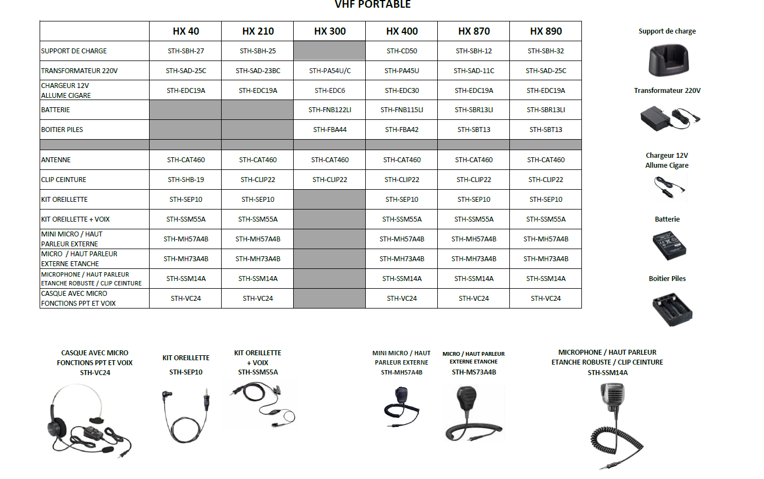

Slide 4
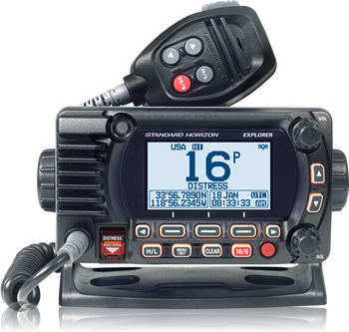
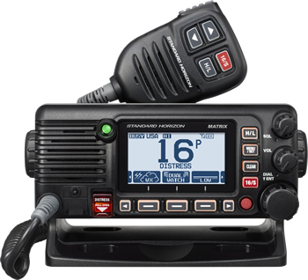
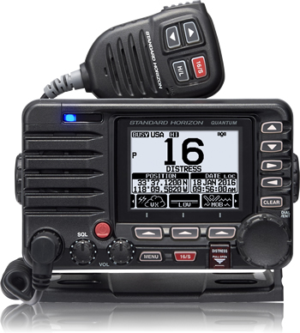
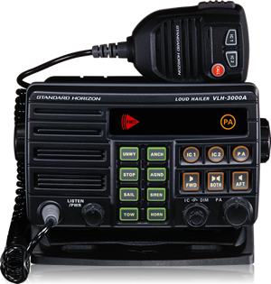
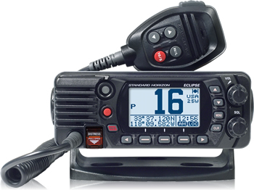
Comparatif des différentes VHF Fixes et porte-voix Standard Horizon
Modèle | GX1400GPS/E | GX1800G / GX1850G | GX2400E | GX6000E | VLH3000 (porte-voix)
Etanchéité | Submersible selon la norme IPX8 | Submersible selon la norme IPX8 | Submersible selon la norme IPX8 | Submersible selon la norme IPX8 | Submersible selon la norme IPX7
Puissance d’émission | 25W (Hi) / 1W (Lo) | 25W (Hi) / 1W (Lo) | 25W (Hi) / 1W (Lo) | 25W (Hi) / 1W (Lo)
Tension d’alimentation | 13,8 VDC (+/-20%) | 13,8 VDC (11V à 16,5V) | 13,8 VDC (11V à 16,5V) | 13,8 VDC (11V à 16,5V) | 13,8 VDC (+/-20%)
Consommation en veille | 0,3A | 0,45A | 0,55A | 0,55A
Consommation en réception (sortie AF Maximum) | 1,2A | 0,8A | 0,9A | 0,9A
Consommation en émission Hi / Lo | 5,0A / 1,0A | 5,0A / 1,0A | 5,0A / 1,0A | 5,0A / 1,0A
Consommation maximum |  |  |  |  | 7A
Garantie | 3 ans | 3 ans | 3 ans | 3 ans | 3 ans
GPS Interne | OUI | OUI | OUI | OUI | NON
Fonction DSC | OUI | OUI | OUI | OUI | NON
Fonction ATIS | OUI | OUI | OUI | OUI | NON
Fonction porte-voix | NON | NON | OUI | OUI | OUI
Fonction Intercom | NON | OUI (Avec RAM4) | Oui (Avec RAM4) | Oui (Avec RAM4) | OUI
Récepteur AIS Interne | NON | NON | OUI | OUI | NON
Emetteur AIS Interne | NON | NON | NON | NON | NON
Fonction Cryptage de voix | NON | NON | OUI | OUI | NON

Slide 5
Modèle | GX1400GPS/E | GX1800G / GX1850G | GX2400E (Remplacement de la GX2200E) | GX6000E | VLH3000 (porte-voix)
Porte-voix (Impédance) / Puissance Max |  |  | 4Ω / 30 Watts | 4Ω / 25 Watts x 2 CH | 4Ω / 30 Watts x 2 CH
HP Intercom (Impédance) / Puissance Max |  | 4Ω / 4.0 Watts | 4Ω / 4.0 Watts | 4Ω / 4.0 Watts | 4Ω / 4.0 Watts x 2 CH
HP externe (Impédance) / Puissance Max | 4Ω / 4.5 Watts | 4Ω / 4.5 Watts | 4Ω / 4.5 Watts | 4Ω / 4.5 Watts | 4Ω / 6.0 Watts
HP interne (Impédance) / Puissance Max | 8Ω / 3.0 Watts | 8Ω / 3.0 Watts | 8Ω / 3.0 Watts | 8Ω / 3.0 Watts | 8Ω / 2.0 Watts
Entrée/Sortie NMEA2000 | NON | NON | OUI | OUI | NON
Entrée/Sortie NMEA0183 | OUI | OUI | OUI | OUI | NON
Phrases entrée NMEA 0183 (4800 bauds) | GGA,GLL,GNS,RMC, GSA & GSV | GGA,GLL,GNS,RMC, GSA & GSV | GGA,GLL,GNS,RMC, GSA & GSV | GGA,GLL,GNS,RMC, GSA & GSV
Phrases Sortie NMEA 0183 (4800 bauds) | DSC,DSE,GGA,GLL,GNS,RMC,GSA & GSV | DSC,DSE,GGA,GLL,GNS,RMC,GSA & GSV | DSC,DSE,GGA,GLL,GNS,RMC,GSA & GSV | DSC,DSE,GGA,GLL,GNS,RMC,GSA & GSV
Phrases entrée NMEA 0183 (38400 bauds) | GGA,GLL,GNS,RMC, GSA & GSV | GGA,GLL,GNS,RMC, GSA & GSV | GGA,GLL,GNS,RMC, GSA & GSV | GGA,GLL,GNS,RMC, GSA & GSV
Phrases sortie NMEA 0183 (38400 bauds) | DSC,DSE,GGA,GLL,GNS,RMC,GSA & GSV | DSC,DSE,GGA,GLL,GNS,RMC,GSA & GSV | DSC,DSE,GGA,GLL,GNS,RMC,GSA, GSV & VDM | DSC,DSE,GGA,GLL,GNS,RMC,GSA, GSV & VDM
Logiciel de programmation | YCE22 | YCE21 | YCE26 | YCE07
Câble de programmation | DB9 port série PC vers fils port NMEA0183 VHF | Câble de clonage CT-99 + Câble USB-62C | Câble de clonage CT-99 + Câble USB-62C | Câble USB fourni avec la VHF

Slide 6
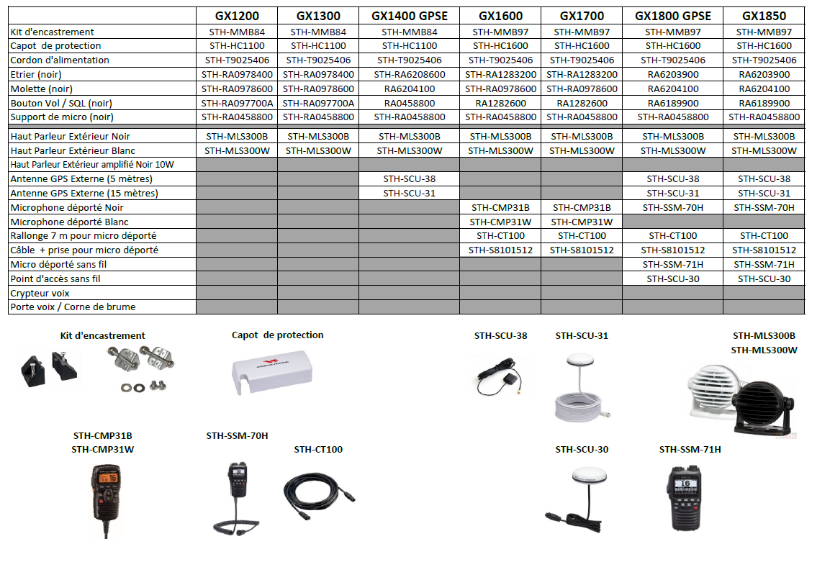

Slide 7
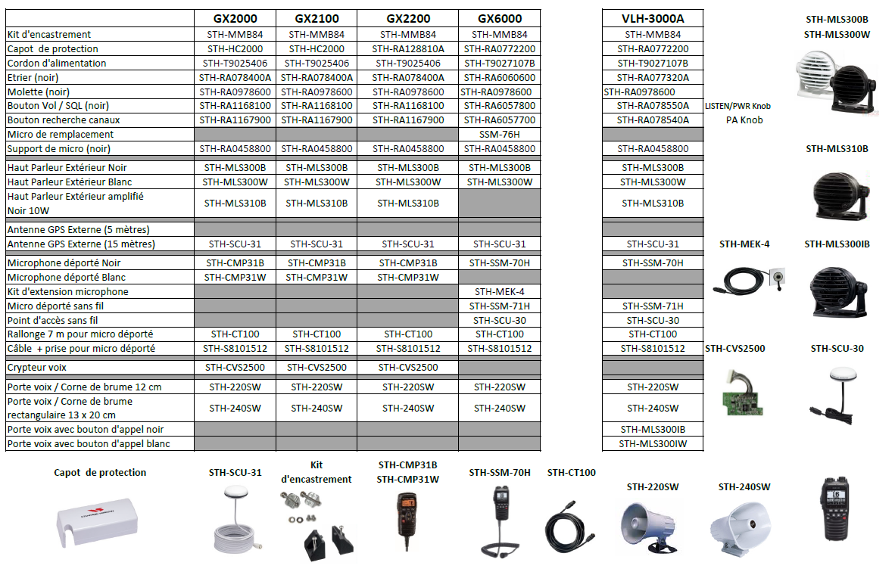

Slide 8
Garantie constructeur : 3 ans
1 seul contact :
service@standardhorizon.co.uk

